Slide 1
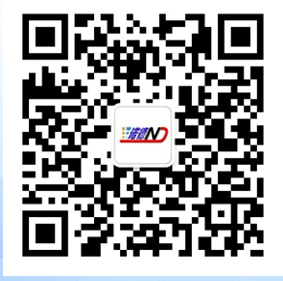
天津诺德知识产权代理事务所（特殊普通合伙）
机构代码：12213 公司简介、知识产权服务介绍
地址：天津市南开区华苑产业园区开华道3号华科创业中心501 联系电话：022-58391395

Slide 2
目录/Contents
01
公司介绍、资源支持
02
核心团队、内容流程
03
服务客户、服务示例

Slide 3
01
公司介绍、资源支持

Slide 4
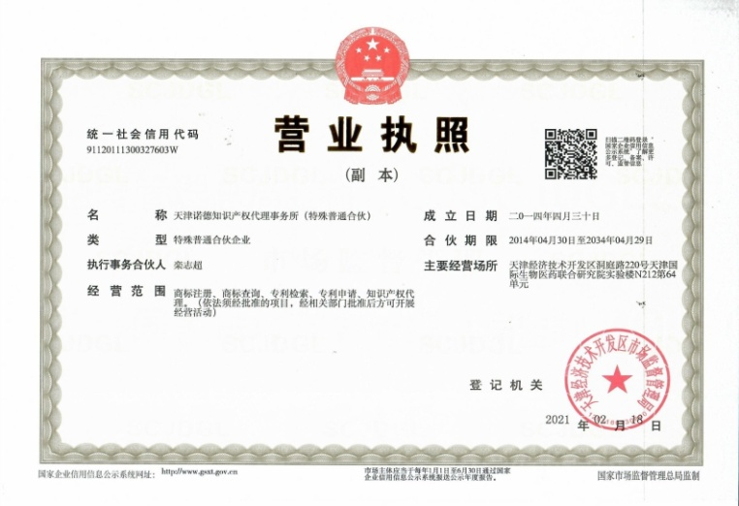
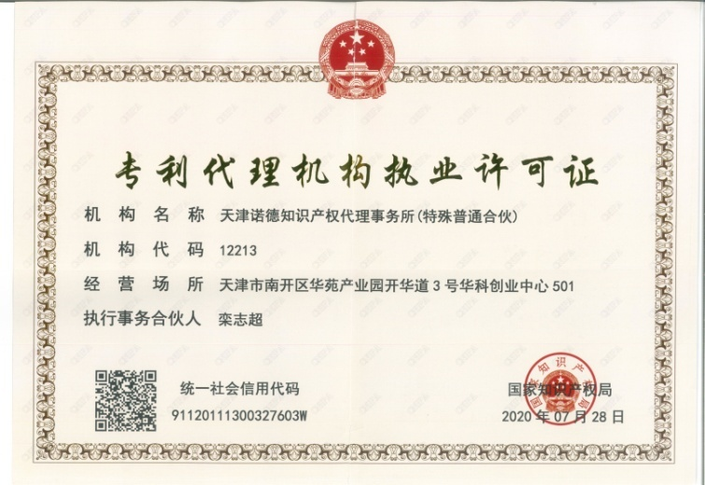
诺德/公司简介
天津诺德知识产权代理事务所（特殊普通合伙）成立于2014年，是经国家知识产权局批准设立、在工商行政管理总局商标局备案的、一家国有参股的专业从事知识产权代理的服务机构（机构代码12213）。

Slide 5
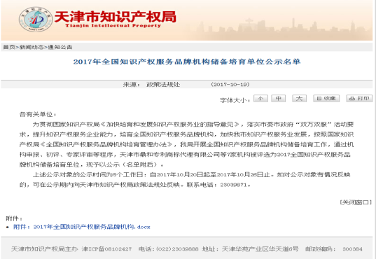
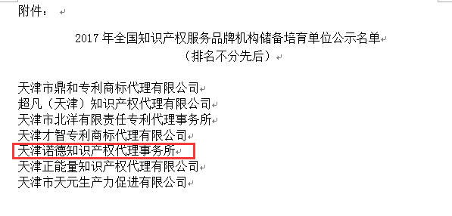
天津诺德知识产权代理事务所（特殊普通合伙）
经营范围
商标注册、商标查询、专利检索、专利申请、知识产权代理。
主要服务：国内外专利检索、布局、撰写、监控、维权、诉讼；专利导航，高价值专利；商标注册、商标查询；集成电路布图、软件著作权申请；地理标志等 。
荣誉资质
在2014年成立以来，在2017年被认定为全国知识产权服务品牌机构储备培育单位；2019年和天津市滨海公证处合作建设天津知识产权公证服务中心；2019年当选为中华全国代理师协会理事单位，2020年被认定为“华北知识产权运营中心特色分中心”；2021年发起成立天津市专利代理行业联盟。

Slide 6
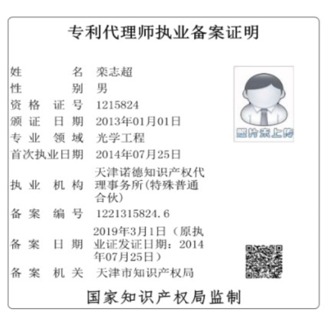
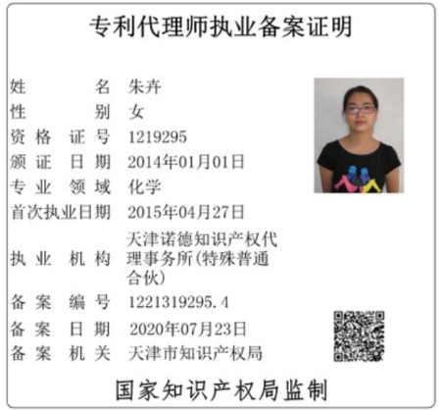
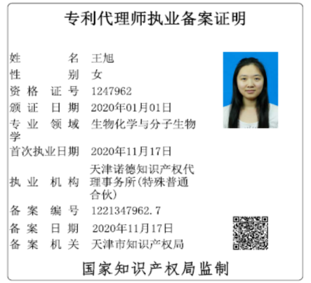
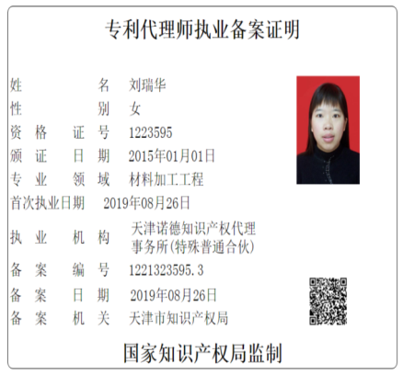
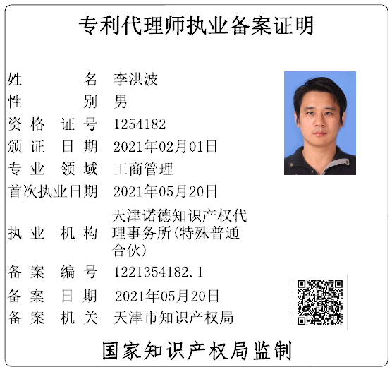
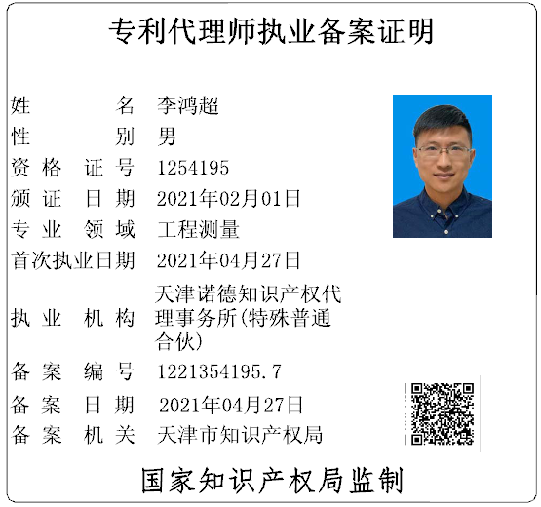
天津诺德知识产权代理事务所（特殊普通合伙）

Slide 7
天津诺德知识产权代理事务所（特殊普通合伙）
中华全国代理师协会理事单位
天津知识产权公证服务中心
资源支持
华北知识产权运营中心特色分中心
天津市专利代理行业联盟
生物医药服务分中心
天津市滨海新区知识产权保护中心人民调解委员会
依据中心、平台，整合多领域专家资源，为企业提供创造、运用、管理、保护全链条，全方位的知识产权服务。

Slide 8
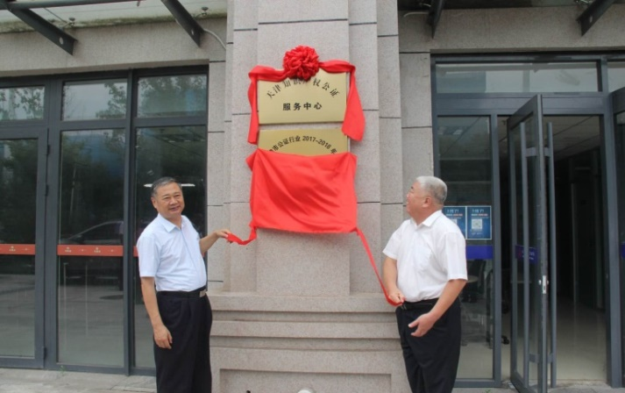
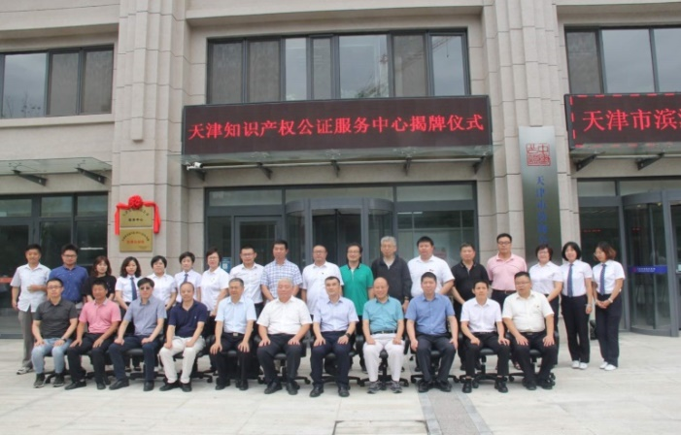
天津诺德知识产权代理事务所（特殊普通合伙）
天津知识产权公证服务中心
2019年，在天津市司法局、天津市知识产权局大力支持下，由天津市滨海公证处、天元生产力、诺德知识产权发起的天津知识产权公证服务中心在滨海公证处挂牌成立。

Slide 9
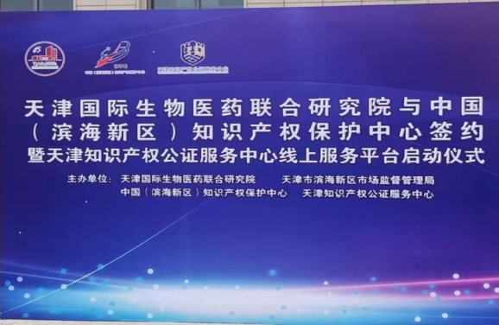
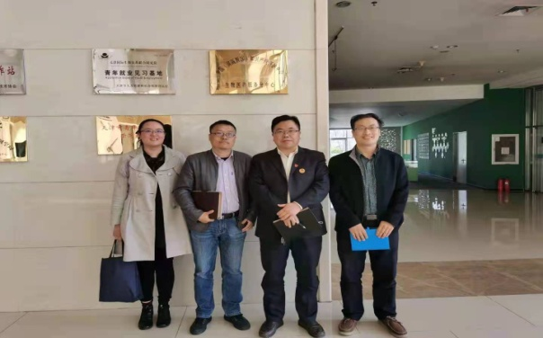
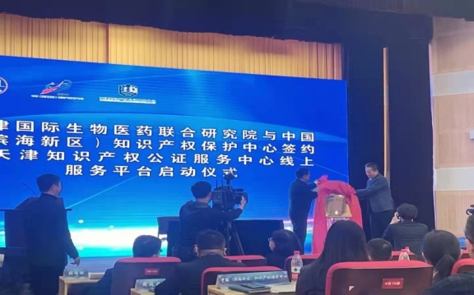
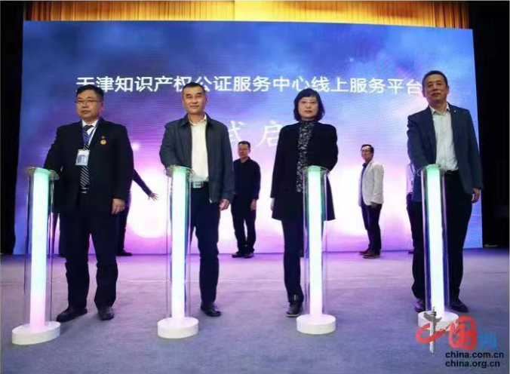
天津诺德知识产权代理事务所（特殊普通合伙）
生物医药分中心
2020年，天津诺德知识产权受中国（滨海新区）知识产权保护中心委托在天津国际生物医药联合研究院设立生物医药分中心，并负责分中心的运营与服务。

Slide 10
02
核心团队、内容流程

Slide 11
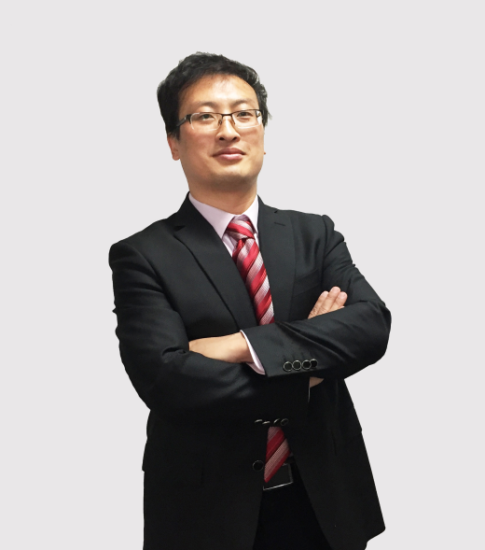
天津诺德知识产权代理事务所（特殊普通合伙）
领军人才
所长栾志超先生为天津滨海知识产权保护法律公证服务中心副主任，原国家知识产权局发明专利审查员、复审员、PCT国际检索员。自2005年开始从事知识产权工作，曾担任国家知识产权局专利局发明审查员、复审员、PCT国际检索员等要职达8年，尤其擅长复审无效案件及发明实质审查案件的审查，在审查的近千件案件中积累了丰富的经验。栾志超先生同时也是资深专利代理人，成功完成了近千件专利案件的代理工作，其独到的眼光和见解帮助多家企业建立了优质的知识产权部门，并指导企业进行知识产权战略规划和部署；同时，栾志超先生为多家企业机构成功代理专利复审和无效工作，为企业维护其正当权益，帮助企业挽回知识产权诉讼产生的经济损失。2014年起担任知识产权代理事务所负责人，承担事务所经营、企业管理、知识产权运营管理、专利申请代理、专利复审无效代理、知识产权咨询等工作，业绩突出，在工作期间培养出众多经验丰富的优秀专利代理人，曾荣获天津市“高层次知识产权服务业人才”。
前审查员
专利代理师
天津大学 光学工程 硕士

Slide 12
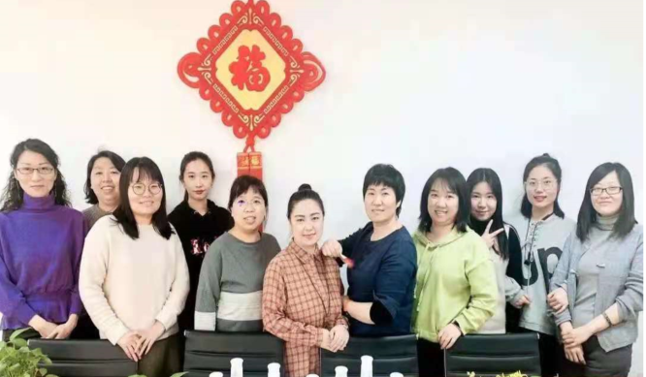
天津诺德知识产权代理事务所（特殊普通合伙）
核心团队
事务所目前拥有30多名知识产权专业人员，团队成员均毕业于重点大学理工科专业或法律专业，其中包括经验丰富具有资质的专利代理人多名，硕士以上代理人占比 70%以上，专业涵盖机械、通信、化学、材料、医药等多个技术领域，且均已通过专业知识产权法律培训。
专业背景
定制化方案
扎实的专业基础、多年从业积累，丰富的知识产权服务经验。
结合企业需求，针对性专利挖掘、专利布局，
高效的管理
全方位服务
专利管理软件双控监控及丰富的流程管理经验及时转达官文，把控期限
提供政策咨询，项目申请辅导；专利预审，优先审查等

Slide 13
天津诺德知识产权代理事务所（特殊普通合伙）
主要服务内容
国内外专利申请（包含PCT）
专利检索
侵权分析、诉讼
专利复审
专利无效
知识产权托管
知识产权贯标辅导
商标查询、商标注册及续展
作品著作权登记
软件著作权登记
集成电路布图登记
高价值专利
专利预警
高新技术企业认定咨询

Slide 14
天津诺德知识产权代理事务所（特殊普通合伙）
代理关系的确认
技术方案的沟通和交底材料的准备
专利代理服务流程
确认对技术方案的布局（或为权利要求布局，或为专利申请方案布局），代理师撰写专利稿，与发明人沟通，修改专利稿
专利申报材料：
1 专利申请信息（以确认单形式）；
2 委托书；
3承诺书（快审所需）
专利申报其他信息：
1 费用减缓备案；
2 生物材料保藏证明及存活证明；
3 优先权的确认；
4 快审备案；
5 合作协议（快审所需）
专利定稿
质检
官费缴纳方式可为打款后代缴，也可为预先垫付，快审流程均为预先垫付
专利申报
快审阶段审查
转发官文/官费缴纳
答复审查意见/补正
方案一：完成答复/修改初稿，发于发明人，沟通修改直至形成答复/修改定稿；
方案二：根据发明人意愿，在发明人提供的答复内容基础上，提供修改建议，直至形成答复/修改定稿；
专利审查阶段
专利驳回
专利复审
官费代缴
与发明人沟通分析是否有复审必要
专利授权
获得专利权
缴纳年费

Slide 15
天津诺德知识产权代理事务所（特殊普通合伙）
灵活代理模式
单一项目代理/知识产权综合服务
全方位协助
费减备案/申请/预审/优先审查/费用代缴
有竞争的报价
常规报价/打包价/深度折扣
8
1
增值服务
专利咨询/专业培训
7
2
高质量的服务
专业代理团队/审查员视角质检
6
3
丰富的代理经验
涉及生物医药、高端装备多领域高校、医院、企业多方面合作
申请、无效、诉讼多典型案例
5
4
全链条服务
申请、运用、保护、 维权一站式解决/降低服务开支
一对一服务
客户接口一对一，技术一对一，快速相应服务，及时处理。

Slide 16
03
服务客户、服务示例

Slide 17
天津诺德知识产权代理事务所（特殊普通合伙）
部分服务的客户

Slide 18
天津诺德知识产权代理事务所（特殊普通合伙）
部分服务的客户
天津环博科技有限责任公司
天津市环欧半导体材料技术有限公司
天津市环智新能源技术有限公司
天津中环半导体股份有限公司
天津中环领先材料技术有限公司
宁夏中环光伏材料有限公司
内蒙古中环协鑫光伏材料有限公司
环晟光伏（江苏）有限公司
环晟新能源（江苏）有限公司
内蒙古中环光伏材料有限公司
内蒙古中环领先半导体材料有限公司

Slide 19
天津诺德知识产权代理事务所（特殊普通合伙）
部分服务的客户

Slide 20
天津诺德知识产权代理事务所（特殊普通合伙）
部分服务的客户

Slide 21
天津诺德知识产权代理事务所（特殊普通合伙）
从2018年开始为福建恒安集团有限公司做“一带一路”专利布局，提供国际专利申请服务
从2018年开始为中环领先半导体材料有限公司提供专利咨询、专利代理等服务
部分服务内容
在2018年为天津望圆环保科技有限公司提供专利无效、诉讼维权服务，并入选为天津市十大经典案例
在2019年开始为中冶天工集团有限公司提供知识产权服务综合代理业务
为南开大学、麒麟软件等提供国内专利代理、PCT申请等服务
2019年为中环领先半导体材料有限公司提供高价值专利服务咨询
2020年和福建恒安集团、泉州市市场监督管理局共同签订贯标咨询、高价值专利咨询等服务

Slide 22
天津诺德知识产权代理事务所（特殊普通合伙）
示例一：海外布局
从2018年开始为福建恒安集团有限公司做“一带一路”专利布局，提供国际专利申请委托服务，帮助客户先后在日本、俄罗斯、乌兹别克斯坦、哈萨克斯坦、印度尼西亚、智利、泰国、越南、韩国、巴西、马来西亚、墨西哥、菲律宾、中国香港、中国台湾等地区进行专利申请，授权率在90%以上。
乌兹别克斯坦专利证书

Slide 23
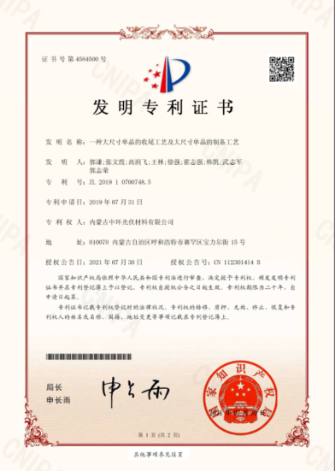
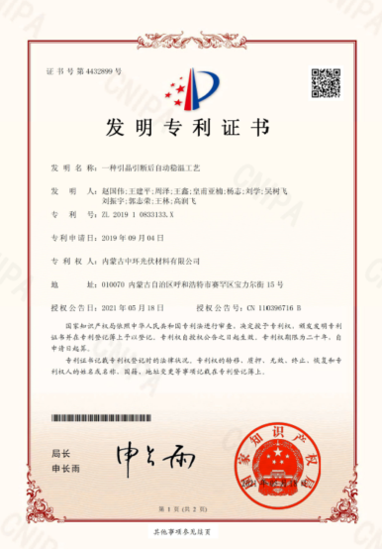
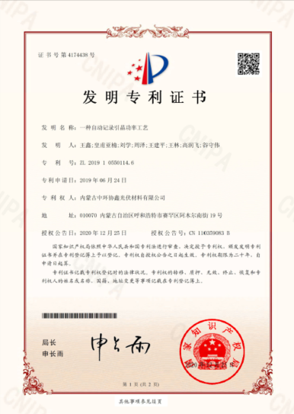
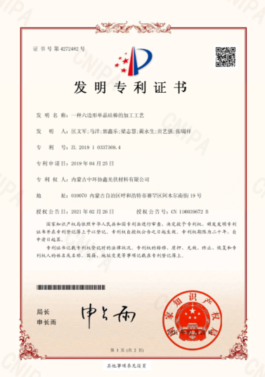
天津诺德知识产权代理事务所（特殊普通合伙）
示例二：全项目跟踪
从2016年开始切入中环大尺寸硅片项目：12寸及以上硅片的生产、应用及相关产品的研发；从研发、生产不断跟进，现场咨询50余次，已进行的专利申请1200余件，目前授权专利俞800件，期间辅导企业完成天津市高价值专利项目申报，得到集团企业广泛认可，事务所专业细致的服务受到发明人的一致好评。

Slide 24
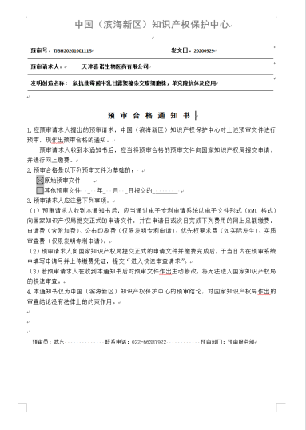
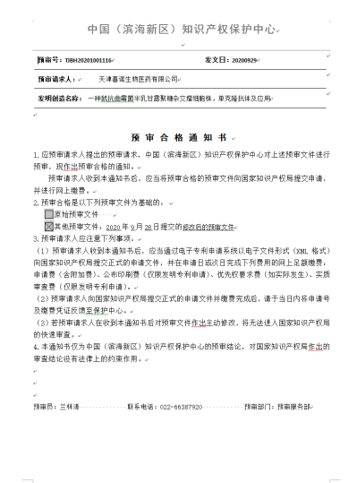
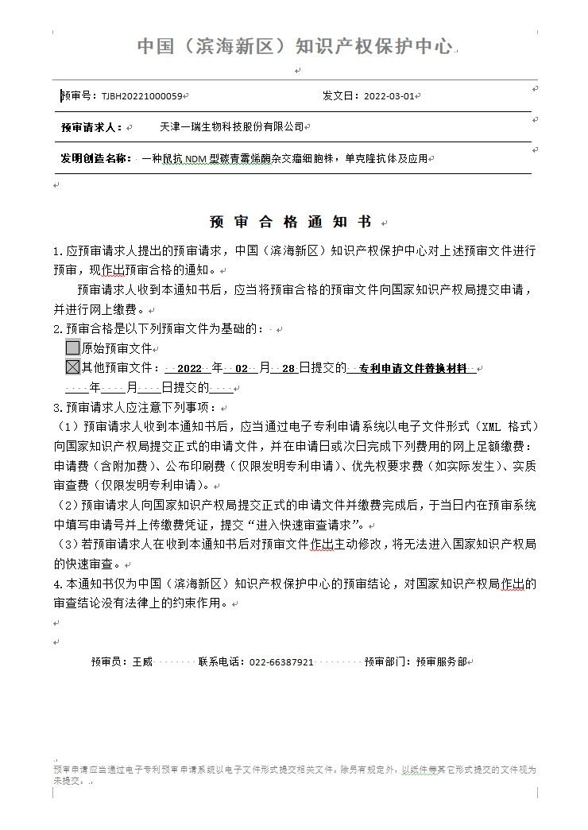
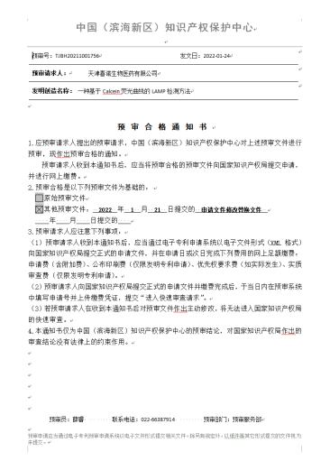
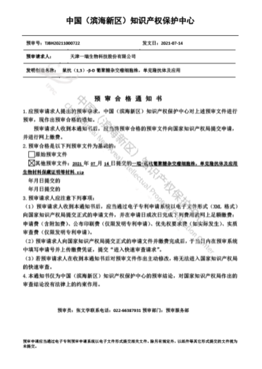
天津诺德知识产权代理事务所（特殊普通合伙）
示例三：加速申请
天津一瑞生物科技股份有限公司是一家面向全球领域的体外诊断试剂的优质供应商，也是国内首家侵袭性真菌病快速诊断产品的提供商。企业高度重视产品研发，目前拥有100多项产品发明专利，2021年企业为市场布局、产品上市，菌株检测试剂盒相关技术急需快速授权，事务所通过专利预审程序在数月内帮助企业完成多件专利撰写-申请-授权。

Slide 25
联系我们 Contact US
电话：022-58391395
地址：天津市南开区华苑产业园区开华道3号华科创业中心501，300384
邮箱：nuodeip_service@163.com
公众号：

